Slide 1
Pilotage Agile AG2R

Slide 2
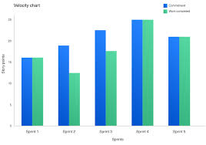
MAQUETTE support COPIL - slide 1
EQUIPE XX
Période du XX/XX/2024 au XX/XX/2024
FAITS MARQUANTS SUR LA PERIODE
Indicateurs agiles sur la période
XXX
XXXXX
Vélocité moyenne : 30 Pts
Taux prédictibilité : 100 %
% d’avancement réalisation projet : 60 %
Résultats et impacts métiers
Progression des résultats métiers :
30 % (de l’objectif final)

Slide 3
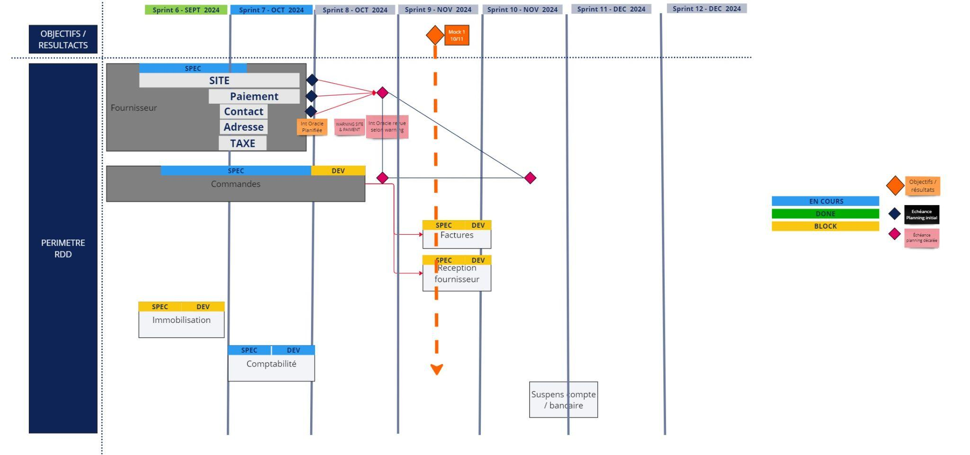
MAQUETTE support COPIL - slide 2
Roadmap
Roadmap : Niveau de confiance
Pourcentage d’erreur de 20 %
Pour information et/ou discussions
xxx
🕭 | Sujets pour décision(s) | Décision(s) prises en séance
XXX
XXXX |  | xxx

Slide 4
MAQUETTE support COPIL - slide 3
Période du XX/XX/2024 au XX/XX/2024
Métiers concernés : XX
(et/ou personne du métier)
FAITS MARQUANTS RETOUR R7 SUR LA PÉRIODE
Indicateurs traitement des retour de R7
XXX
XXXXX
Exemple :
Evolution du volume de tickets retour R7 (créé, traitée, non traité, …)
…

